Slide 1
Всероссийский физкультурно-спортивный комплекс ГТО
МБУ ДО «Инсарская районная спортивная школа»
Подготовила:
тренер-преподаватель
М.А. Ягубкина
г. Инсар, 14.02.2019 г.

Slide 2
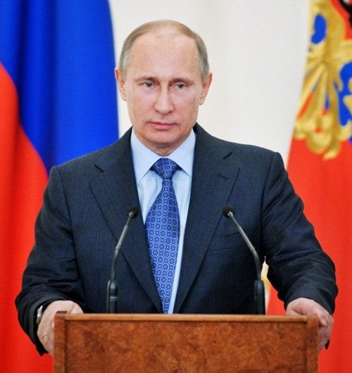
24 марта 2014 года Указом Президента Российской Федерации возрожден Всероссийский физкультурно-спортивный комплекс «Готов к труду и обороне»
Всероссийский физкультурно-спортивный комплекс «Готов к труду и обороне» (ГТО) — полноценная программная и нормативная основа физического воспитания населения страны, нацеленная на развитие массового спорта и оздоровление нации.

Slide 3
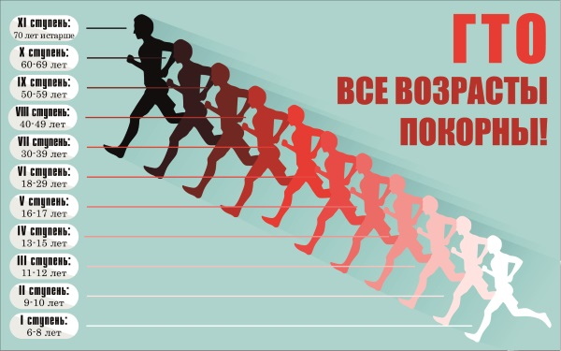
Ступени всероссийского физкультурно-спортивного комплекса «Готов к труду и обороне»
I ступень (6-8 лет)
II ступень (9-10 лет)
III ступень (11-12 лет)
IV ступень (13-15 лет)
V ступень (16-17 лет)
VI ступень (18-29 лет)
VII ступень (30-39 лет)
VIII ступень (40-49 лет)
IX ступень (50-59 лет)
X ступень (60-69 лет)
XI ступень (70 лет и старше)

Slide 4
Испытания (тесты) комплекса
Челночный бег 3х10 м.
Бег 30, 60, 100 м.
Бег 1000; 1500; 2000; 2500; 3000 м.
Смешанное передвижение
Прыжок в длину с места, прыжок в длину с разбега
Подтягивания, рывок гири, отжимания, поднятие туловища из положения лежа на спине
Наклон вперед из положения стоя на полу или гимнастической скамье
Метание спортивного снаряда в цель и на дальность
Плавание 10, 15, 25, 50 м.
Бег на лыжах, кросс по пересеченной местности 1, 2, 3, 5 км.
Стрельба из положения сидя и положения стоя
Туристский поход
Обязательные испытания:
Быстрота
Выносливость
Сила
Гибкость
Ловкость
Испытания по выбору:
Прикладные навыки

Slide 6
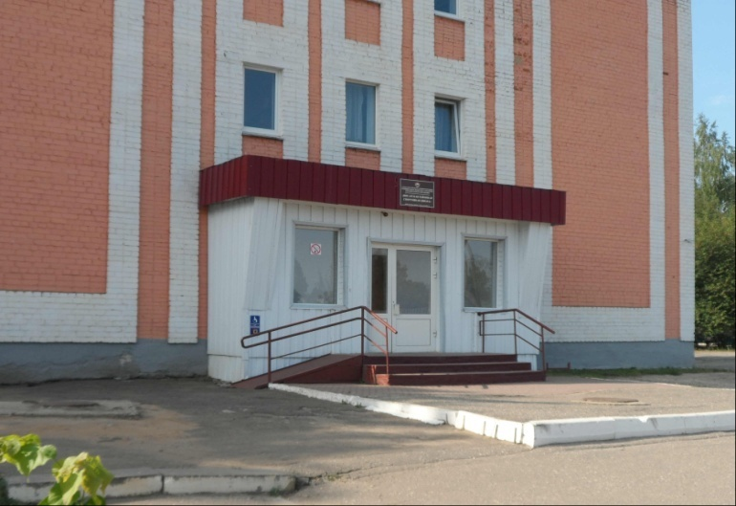
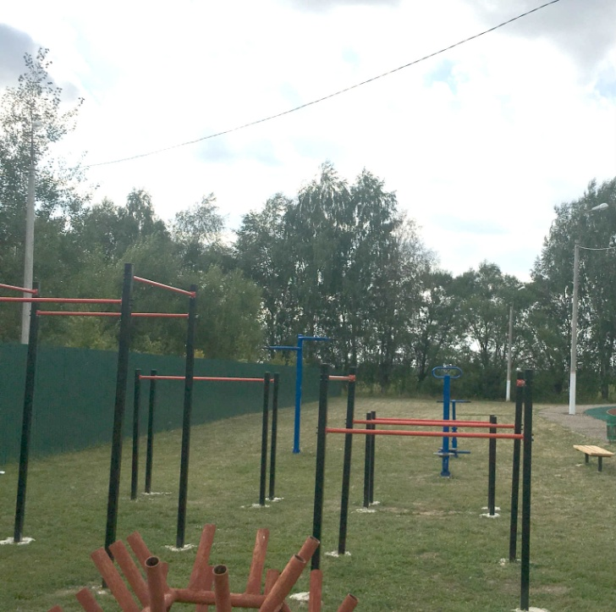
Муниципальный центр тестирования по выполнению видов испытаний (тестов), нормативов, требований к оценке уровня знаний и умений в области физической культуры и спорта МБУ ДО «Инсарская районная спортивная школа».
В центре тестирования имеется весь необходимый инвентарь для сдачи нормативов.
На стадионе «Старт» установлена спортивная площадка, где любой желающий может подготовиться к испытаниям.

Slide 8
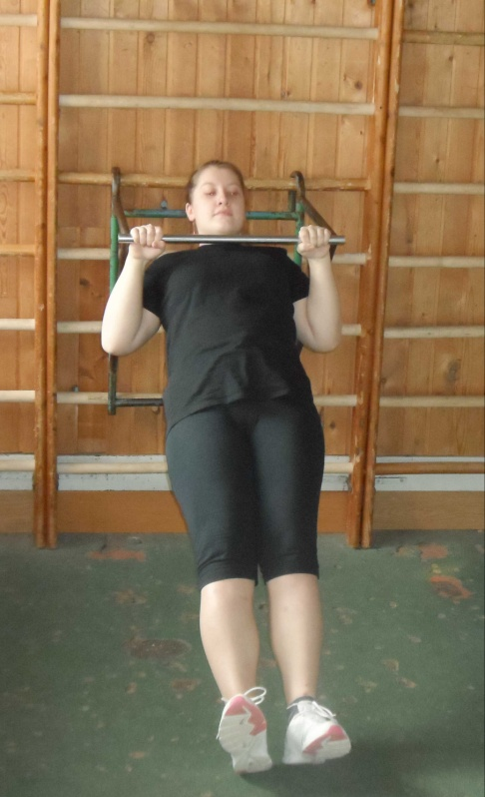
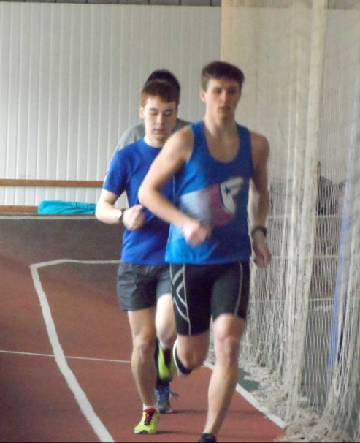
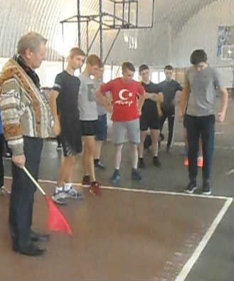
Кто может сдавать ГТО?
К сдаче нормативов допускаются воспитанники 1 и 2 групп здоровья, отнесенные к основной медицинской группе для занятий физической культурой.
Воспитанники, относящиеся к подготовительной медицинской группе, смогут выполнять нормативы только после дополнительного обследования врачом.
Специальная медицинская группа к выполнению нормативов не допускается.

Slide 9
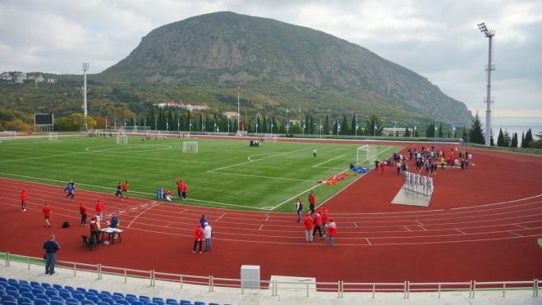

Slide 10
Чтобы получить бонусы при поступлении, нужно успешно пройти все испытания и получить золотой знак отличия ГТО.

Slide 11
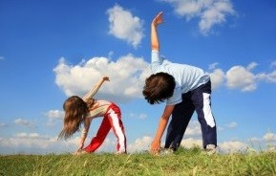
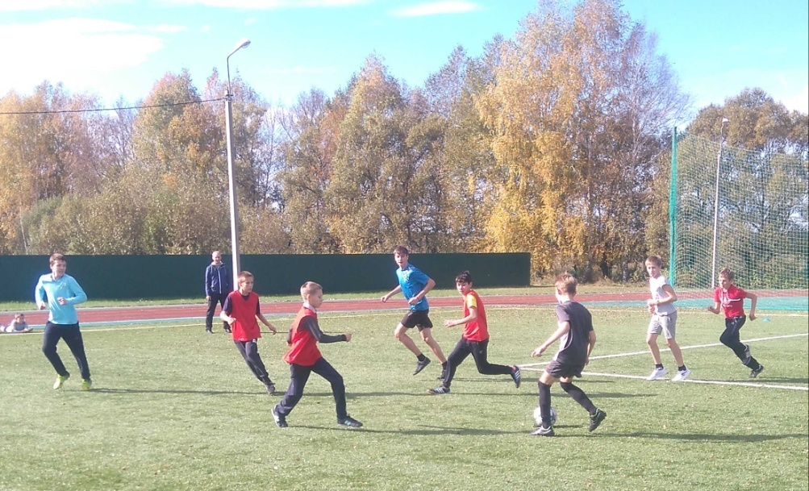
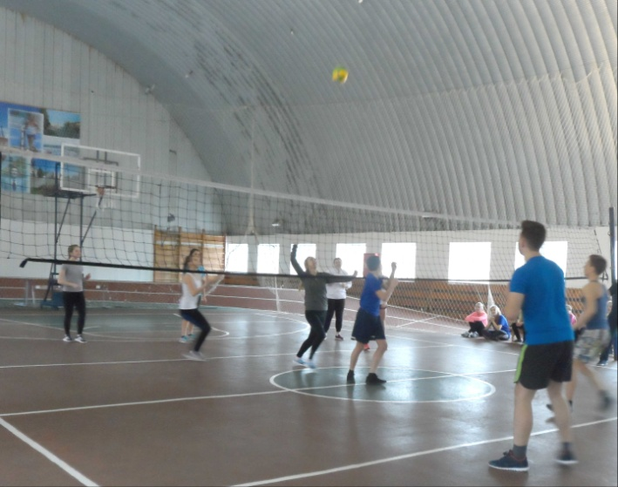
Рекомендации к недельной двигательной активности
Утренняя гимнастика;
-Учебные занятия в образовательных учреждениях;
-В процессе учебного дня (физкультминутки, динамические паузы, активные перемены, игровая и соревновательная деятельность);
-Организованные занятия в спортивных секциях и кружках, участие в спортивных соревнованиях;
-Самостоятельные занятия физической культурой (с участием родителей) и другими видами двигательной активности.
В период каникул ежедневный двигательный режим должен составлять не менее 3-х часов для I и II ступеней, 4-х – для остальных.

Slide 12
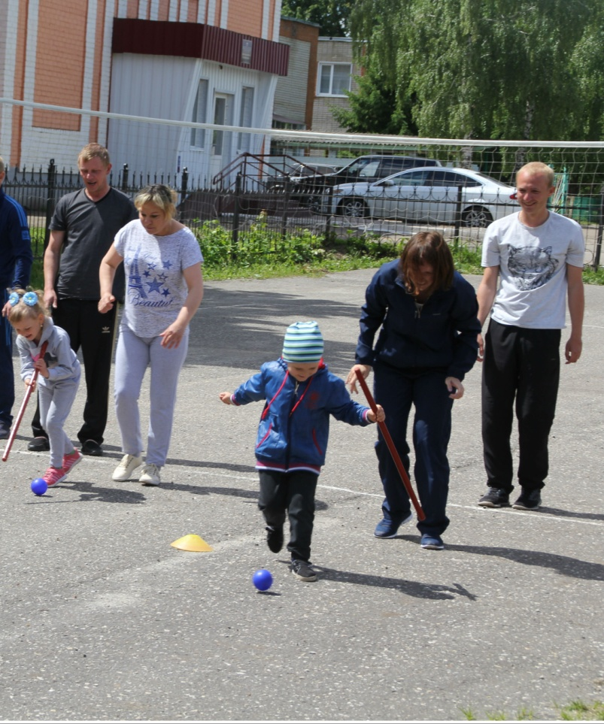
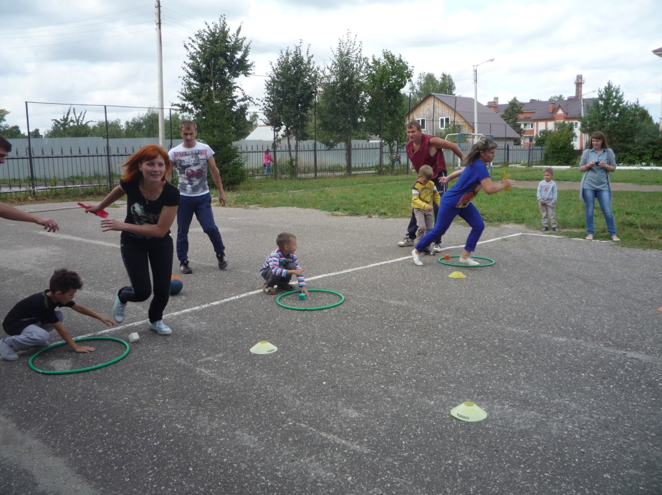

Slide 13
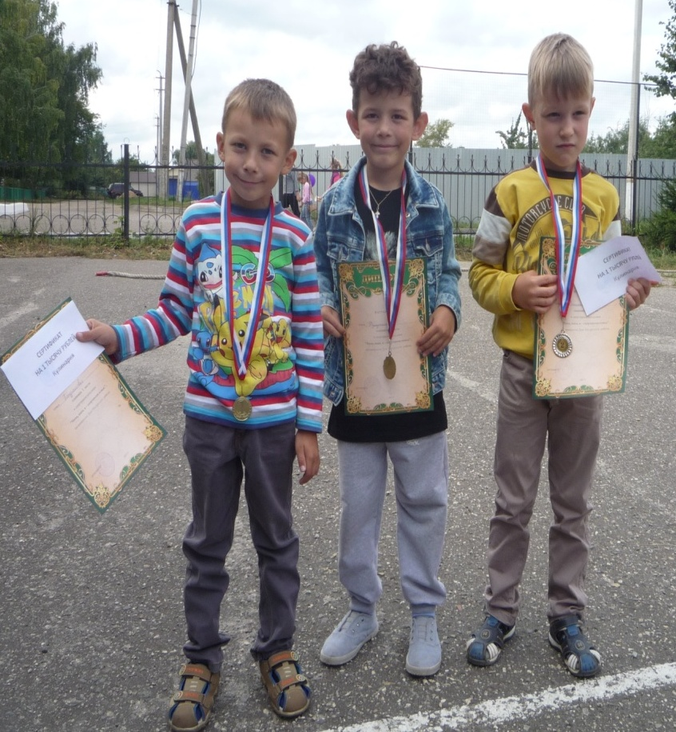
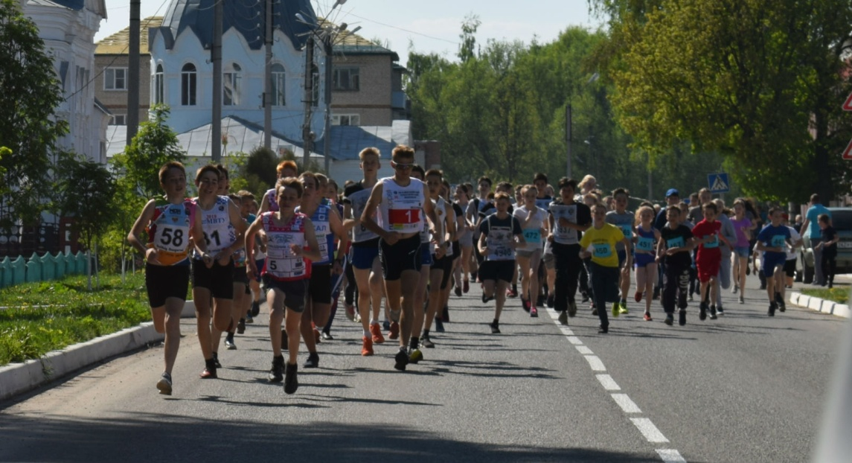
Если ребенок с малого возраста будет заниматься спортом, то вопросы по табакокурению, алкогольной зависимости и употреблению наркотических средств в будущем должны сойти к минимуму.

Slide 14
Спасибо за внимание!

